Slide 1
Perulangan I (For)
Coding Subuh #08
Ahmad Muhardian

Slide 2
Agenda kita..
Perulangan dalam pemrograman
Perulangan for
Break dan continue
Perulangan for..of dan for..in
Nested loop
Latihan

Slide 3
Perulangan dalam pemrograman

Slide 4
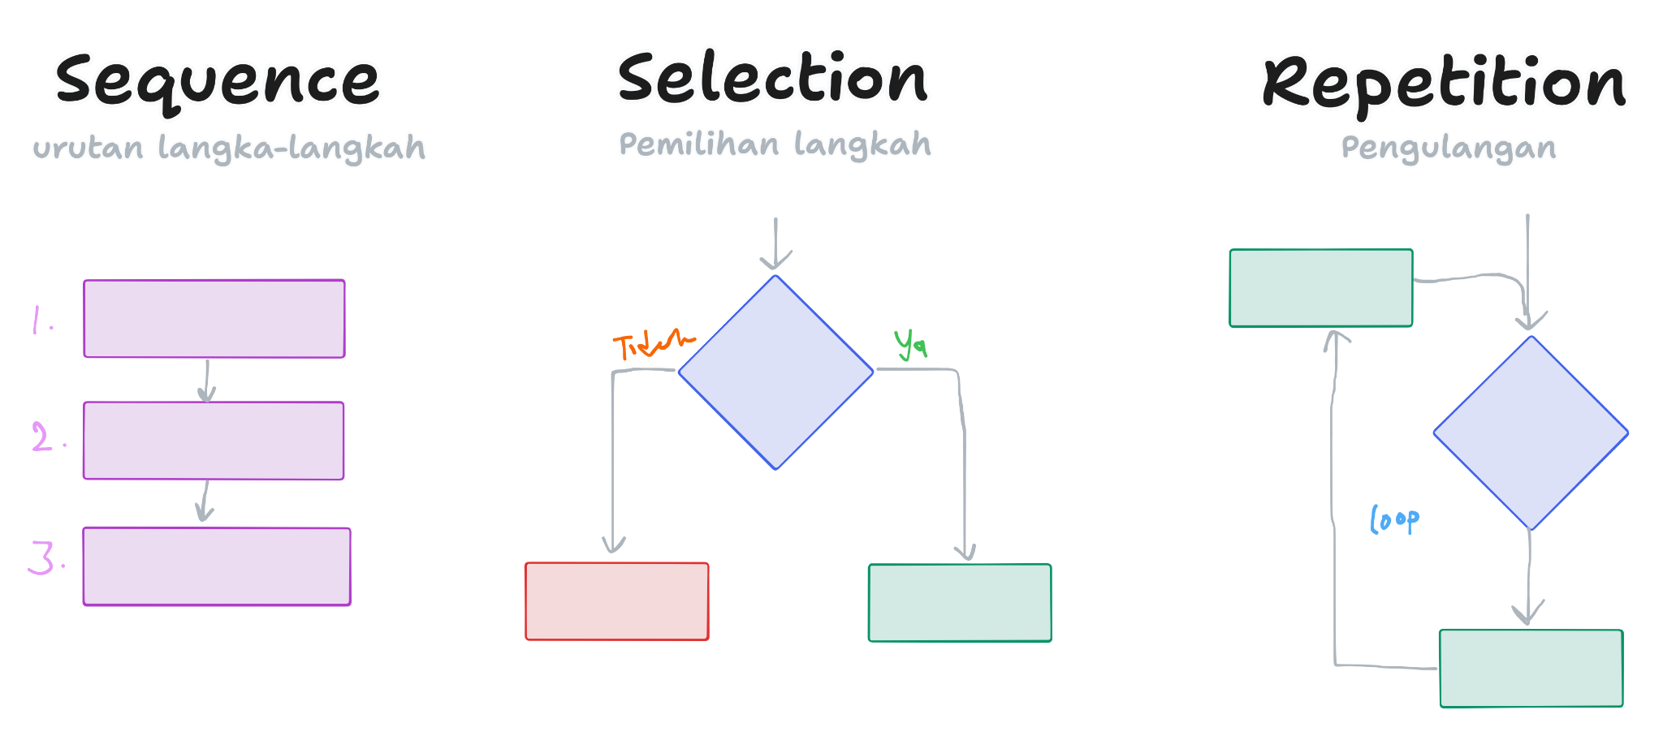
Masih ingat, tentang 3 elemen algoritma?
Notes:
Setiap bahasa pemrograman pasti memiliki tiga hal ini. Jika tidak memiliki tiga hal ini, maka belum bisa dibilang sebagai bahasa pemrograman dan tidak bisa dipakai untuk memprogram. Contohnya seperti HTML, CSS, JSON, XML, dan sebagainya.

Slide 5
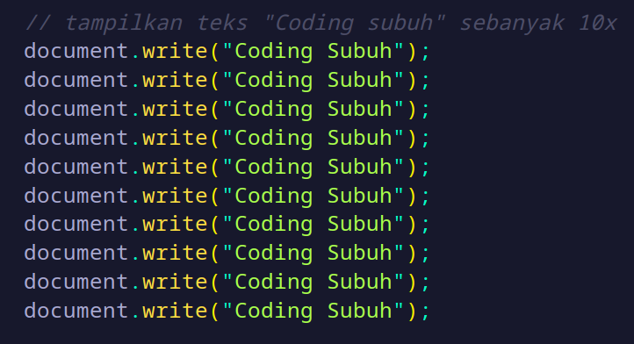
Mengapa kita butuh perulangan?
Coba tampilkan teks “coding subuh” sebanyak 1000000x

Slide 6
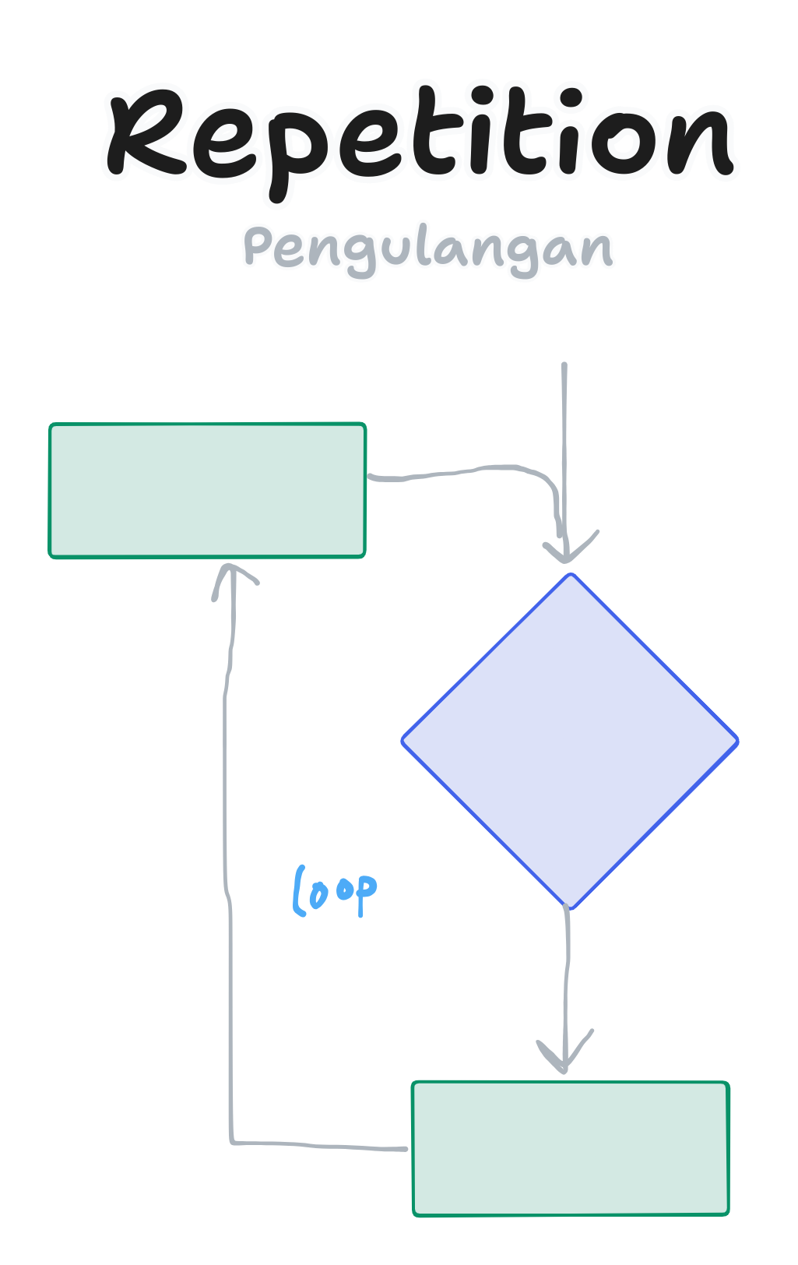
Apa itu perulangan?
Bagian kode yang dikerjakan berulang-ulang, disebut juga loop, repetisi, iterasi.
Perulangan dalam pemrograman ada dua jenis: Counted Loop dan Uncounted Loop
Perulangan di Javascript dibuat dengan For, For/of, While, Do/While

Slide 7


Counted Loop vs Uncounted Loop
Aku push up 10x
Counted loop -> perulangan yang jumlah pengulangannya sudah pasti dan terhitung.
Uncounted loop -> perulangan yang tidak pasti berapa kali pengulangannya.
Aku push up sampai bosan

Slide 8
Perulangan FOR (Counted Loop)

Slide 9
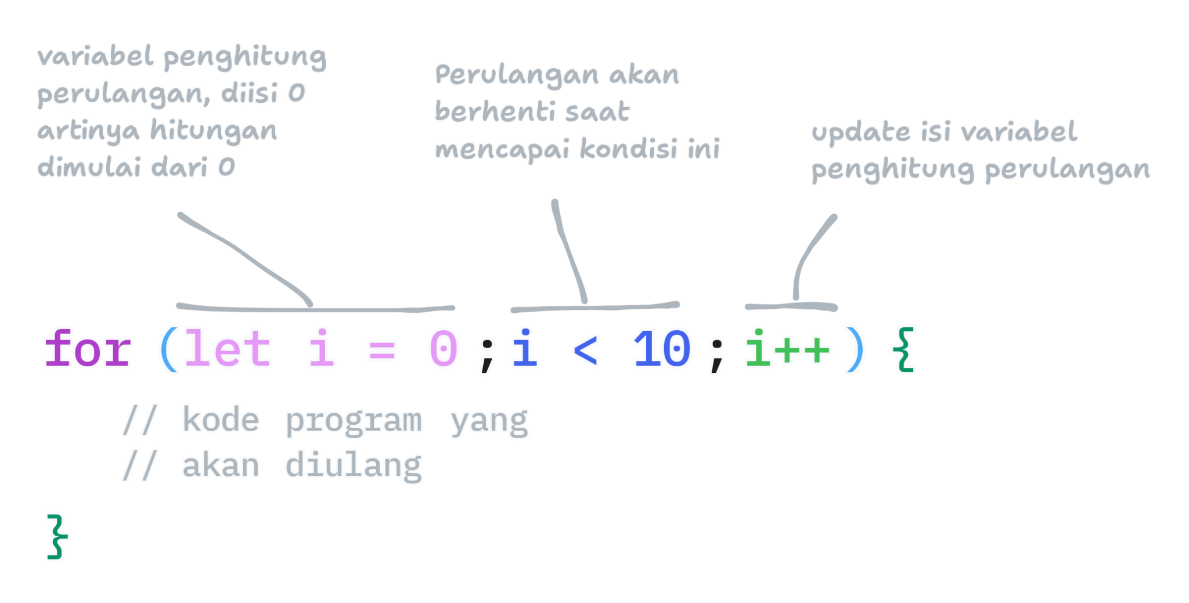
Perulangan FOR (Counted Loop)

Slide 10
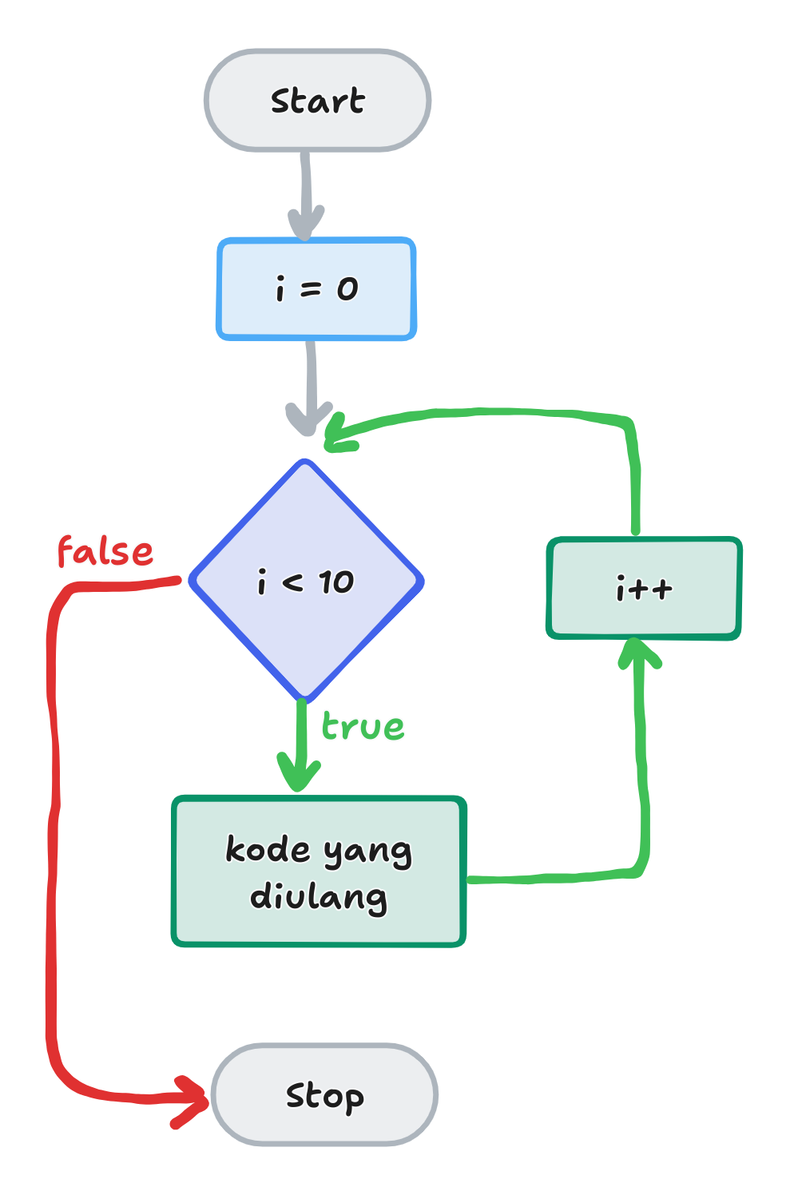
Flowchart Perulangan FOR
Perulangan dimulai dari
hitungan 0
Selama i < 10, maka perulangan akan dilakukan
Update nilai i

Slide 11
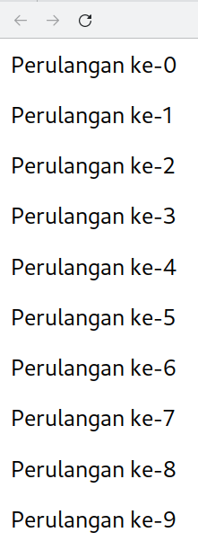
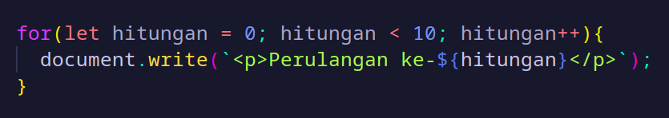
Contoh Perulangan FOR
hasilnya
Perulangan selesai setelah hitungan sampai 10
Perulangan dimulai dari hitungan 0
Update nilai hitungan

Slide 12
Break dan Continue

Slide 13
Break dan Continue
✅
✅
break -> untuk menghentikan perulangan.
continue -> untuk skip perulangan.
✅
✅
✅
✅
✅
✅
continue
✅
❌
break
❌
✅
❌
✅
❌
✅
❌
✅
❌
✅

Slide 14
Perulangan for..of dan for..in

Slide 15
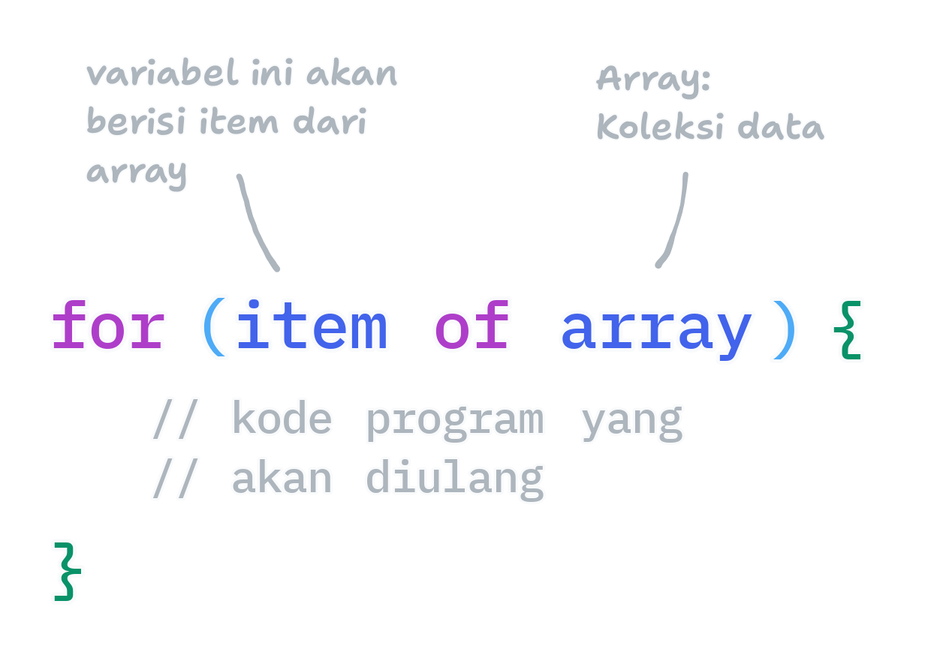
Perulangan for..of
Perulangan for..of adalah perulangan yang melakukan perulangan berdasarkan jumlah item pada iterable object seperti Array, Map, Sets, String, NodeList, TypedArray.
Perulangan for..of termasuk dalam perulangan counted loop

Slide 16
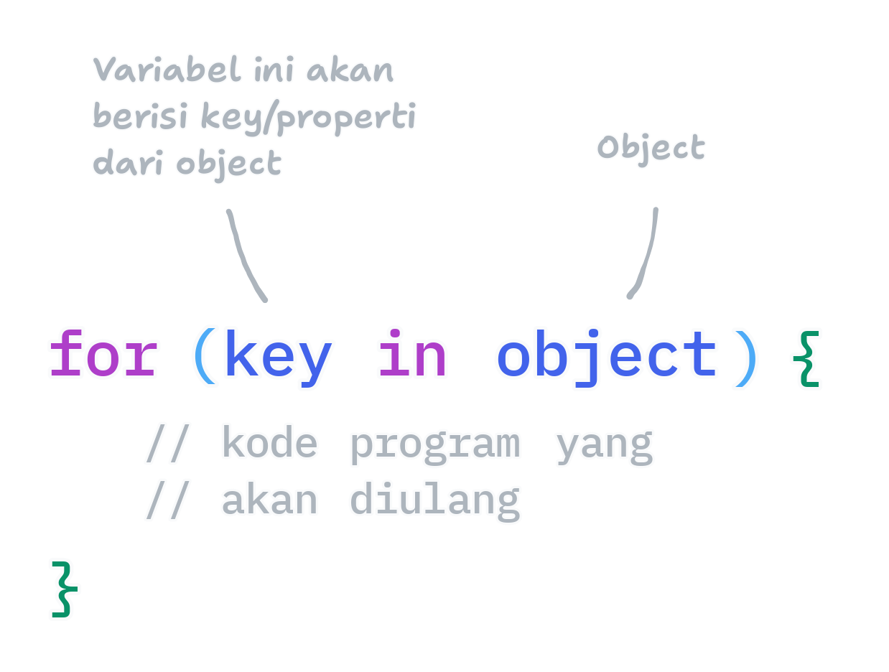
Perulangan for..in
Perulangan for..in adalah perulangan yang melakukan perulangan berdasarkan jumlah properti pada Object.
Perulangan for..in termasuk dalam perulangan counted loop

Slide 17
Nested Loop

Slide 18
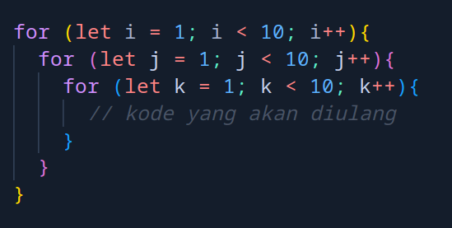
Nested Loop
Perulangan bisa dibuat di dalam perulangan atau disebut nested loop,
Semakin banyak perulangan (nested loop) semakin lama waktu yang dibutuhkan untuk menjalankan program.

Slide 19
Latihan 💪

Slide 20
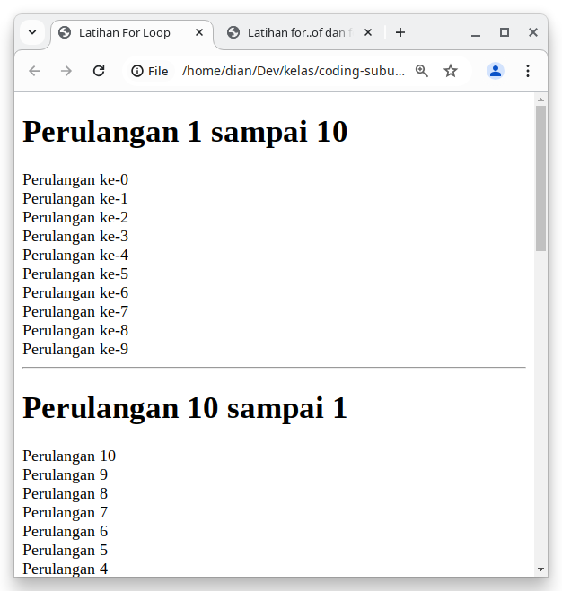
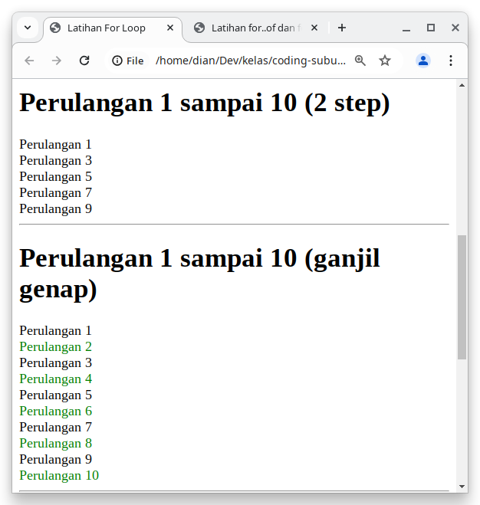
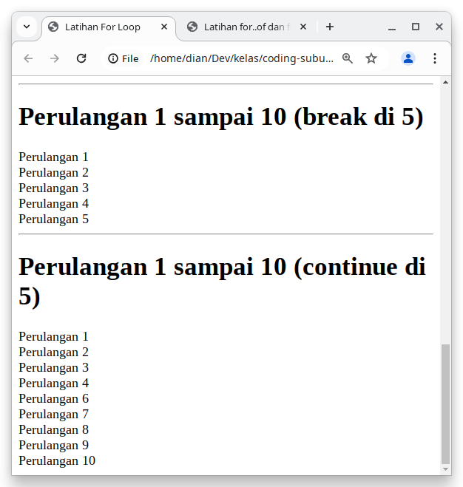
Latihan 1: Perulangan for

Slide 21
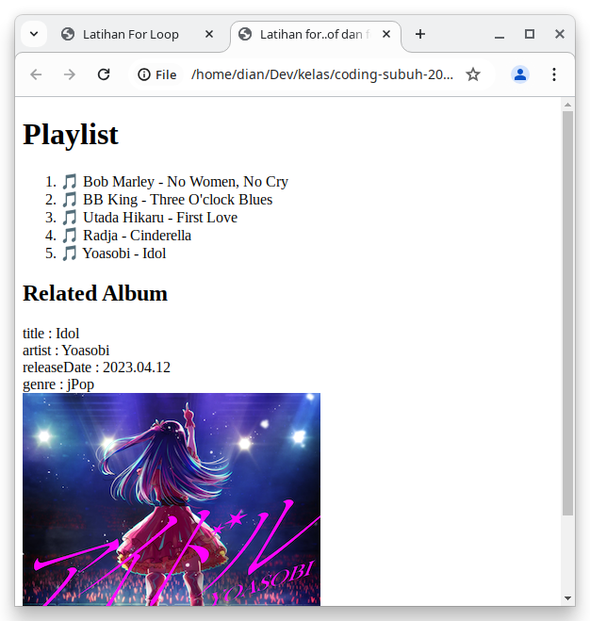
Latihan 2: Perulangan for..of dan for..in
Buat array playlist yang berisi daftar lagi, lalu tampilkan dengan perulangan for..of
Buat object dari sebuah album, lalu tampilkan dengan for..in

Slide 22
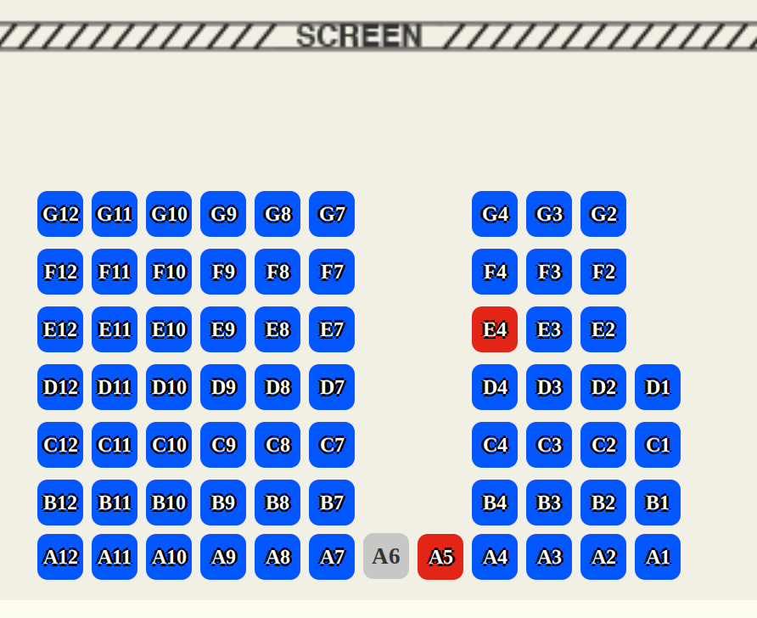
Latihan 3: Challenge
Buat perulangan untuk menampilkan 7 baris dan 12 kolom kursi bioskop dengan layout seperti di samping
Gunakan nested loop dan IF/ELSE

Slide 23
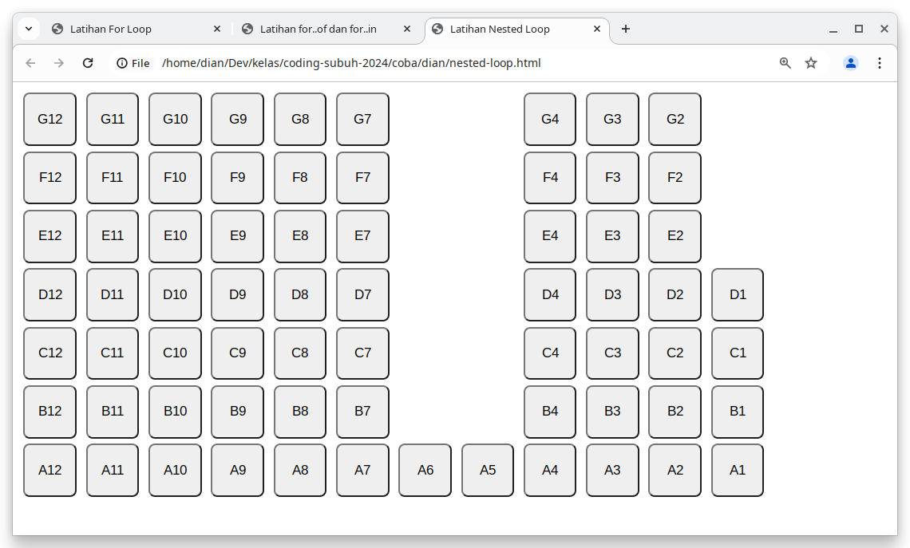
Latihan 3: Challenge
Buat perulangan untuk menampilkan 7 baris dan 12 kolom kursi bioskop dengan layout seperti di samping

Slide 24
🎉
Selamat
Kita sudah selesai hari ini..

Slide 25
Rekap: Sejauh ini kita sudah belajar..
Perulangan dalam pemrograman
Perulangan for
Break dan continue
Perulangan for..of dan for..in
Nested loop

Slide 26
Resources & Referensi
Ilustrasi:
https://www.tldraw.com/r/T-zxVwtHPOG4v881mq-CE?v=-2537,2160,2689,1337&p=page

